Slide 1

Retrospetiva Sprint C
Pedro Mesquita – 1211171
João Castro – 1210816
Pedro Mendes - 1210913

Slide 2
O QUE FOI BOM?
O QUE FOI MAU?
Comunicação
Resultado
obtido
Imprevistos
(Período festivo, saúde)
Organização
IDEIAS?
AÇÕES?
Sessões de retrospetiva
Estabelecer KPI’s
Estabelecer
objetivos
claros
Sessões de progresso e feedback

Slide 3
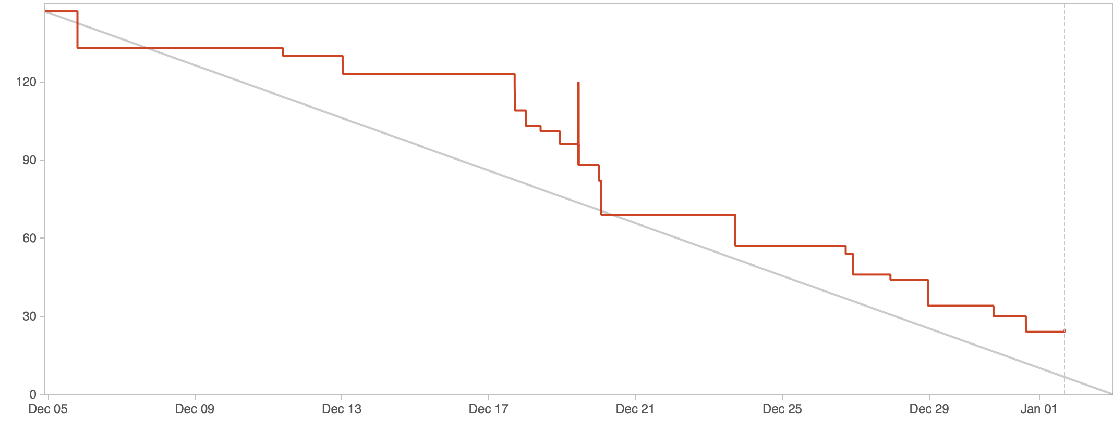
Burndown Chart
Observações:
- Severas melhorias comparado ao Sprint B, melhor organização e trabalho.
- Natal e Ano Novo atrasaram o ritmo de trabalho.
- Mesmo com as interrupções e imprevistos, bom ritmo de trabalho.

Slide 4
START
STOP
CONTINUE
O QUE DEVERIAMOS COMEÇAR A FAZER?
O QUE DEVERIAMOS PARAR DE FAZER?
O QUE DEVERIAMOS CONTINUAR A FAZER?
Organizar melhor o nosso tempo
Estar menos prontos para os imprevistos
Comunicar uns com os outros
Não perder vista de nenhum dos aspetos do trabalho
Trabalho apressado
Cooperar e pedir ajuda
Mais reuniões de progresso
Depender de algum elemento em específico
Motivação para melhorar sempre

